Slide 1
Õpijõudlus gümnaasiumis, andekas noor gümnaasiumis
X üleriigilised õppealajuhatajate koostööpäevad 27.09.2018
Einar Rull, UAK analüütik
Notes:
Paari sõnaga sissejuhatuseks lisandväärtusest ja vastan lahkesti Teie selle alastele küsimustele. Siis olulisem küsimus, kuidas seda tõsta ning mida olulist on haridusalased uuringud ilmutanud viimasel ajal. Ja siis läheme põhiküsimuse – andeka noore gümnaasiumis juurde ja milliseid uusi võimalusi pakub tehnoloogia andekate õpilaste arendamisel. Ei tegele fantaseerimisega, vaid vaatame, mis on olemas, nii fantastilised kui ka need Teile ei tundu. Ning ühel päeval potsatavad nad meile kooliuksest sisse ning siis on hea, kui me oleme juba varem vaaginud, mis on nurga tagant meile tulemas.

Slide 2
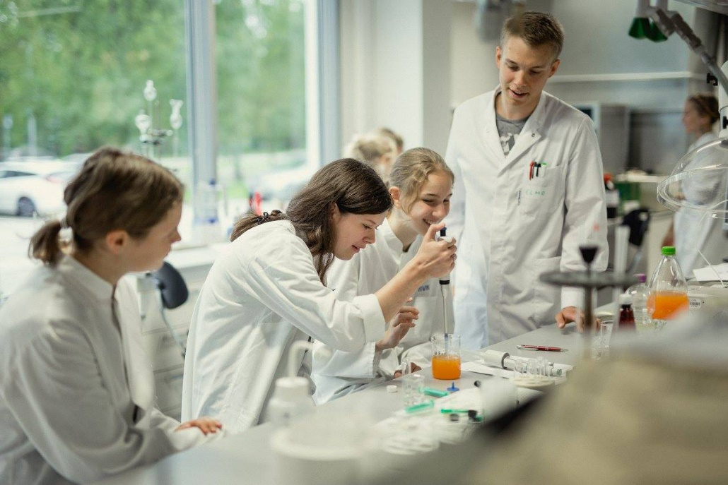
Andekad
expertise reversal
kiirendamine või rikastamine
0,72 ja 0,53
võimekuspõhine jagamine
mugavustsoonis püsimine
eriandekus
tee ülesanne ise raskemaks
arhitektuur, mitte meditsiin eeskujuks
http://www.evidencebasedteaching.org.au/hatties-2017-updated-list/
koostööline probleemilahendus – keegi on kokku puutunud?
„Why Minimal Guidance During Instruction Does Not Work: An Analysis of the Failure of Constructivist, Discovery, Problem-Based, Experiential, and Inquiry-Based Teaching

Slide 3
Elu on täis mõistatusi

Slide 4
Välja kuulutatud küsimused
Arvutame lisandväärtust gümnaasiumis, mis annab põhjust mõtisklemiseks selle suurendamise üle.
Mis meid on viimasel aastal üllatanud?
Töö ja ande (geenid) vahekorrast on rääkinud päris õigesti juba Panso, kuid samas ei vii mitte igasugune higivalamine meid meisterlikkuses tippu. Anders Ericssoni „Tipp“. Polügeneetiline risk EA3 (74 geenikombinatsiooni) määrab 11%-13% sellest, kui kaua me käime koolis. SES määrab Eestis 8% õpilaste teadmiste variatsioonist.
Teadlik ja läbimõeldud harjutamine kordub mõistena paljude tänapäeva tipp-haridusuurijate väljaantud raamatutes. Vaatleme, millega nad meid üllatavad. Haritus või haridus dilemma uuesti.
Kunstliku intellekti tulekuga pole inimesed varsti enam kõige targemad siin Maa peal. Mis siis muutub? Anthony Seldoni järgi jaguneb siis inimkond nendeks, kes jagavad kunstlikule intellektile käsklusi ja nendeks, kes saavad käsklusi. Kuidas muutub õpetaja igapäevane töö. Vaatleme diagnostiliste ülesannete rolli õpetamisel.

Slide 6
Milline peab olema tagasiside Hattie „Visible Learning and Feedback“
Tagasiside on üks mõjukamaid faktoreid (efekt 0.7), kuid samas 1/3 juhtudest mõjub reaalne tagasiside negatiivselt (1998 uuring).
Eesmärgid peavad olema spetsiifilised ja väljakutsuvad, kuid tagasisidestamise ülesannete komplekssus peab olema madal.
Õpilaselt õpetajale tagasiside on olulisem kui õpetajalt õpilasele.
Efektiivsele tagasisidele järgneb tegevus.
Tagasiside tõhususeks on vaja enesetõhusususkumust ja usaldusõhkkonda.

Slide 7
Milline peab olema tagasiside
Tagasiside algab varasemate teadmiste aspektist. Tugevamad ja nõrgemad õpilased ei erine selles, mitu korda neile uut asja peab kordama, vaid vana osa teadmise poolest.
Ka viivisega tagasiside võib olla kasulik, ehkki õpilased eelistavad kiiret tagasisidet.
Kui õpilased ei tee vigu, siis tagasisidel – kuhu edasi – ei ole mõtet.
Nii positiivne kui negatiivne tagasiside võivad olla mõttekad. – õpilane tuleb õpetada saama ja tõlgendama tagasisidet.
Meie puudused on meie arengu mootor.
Uuesti õpetamine võib olla kasulikum kui õpilasele tagasiside andmine.
Hinded ja kommentaarid, milles ei ole sõnumit, kuidas ennast parandada, segavad õppimist.

Slide 8
Lisandväärtuse mõiste
Kui õpilane on saanud põhikoolis keskmise tulemuse … … siis ta võiks saada ka gümnaasiumis keskmise tulemuse. Kui sai rohkem, siis selle võrra ületas üleriigilist keskmist ootust, nii suur on lisandväärtus.

Slide 9
Lisandväärtuse dilemmad
riigi tasemel keskmise lisandväärtusega õpilase lisandväärtus on 0 definitsiooni põhjal, teisi õpilasi mõõdetakse selle nulli suhtes (see oleks tavaline lisandväärtus)
kontekstuaalne lisandväärtus arvutatakse kontekstide kaupa
keskmise lisandväärtusega tütarlapse lisandväärtus on 0
keskmise eesti õppekeelega õpilase lisandväärtus on 0
sellega tekkis juba 4 erinevat edetabelit
parandus seoses õpilase vanusega
keskmise (õpilase) põhikooli punktidega keskmise lisandväärtusega õpilase lisandväärtus on 0
keskmise kooli põhikooli punktidega keskmise lisandväärtusega õpilase lisandväärtus on 0
parandus seoses kooli suurusega (väiksemas koolis oodatakse vähemat)
KOV arenguindeks võetakse arvesse
Inglismaal tuli madala SMS’ga õpilaste absoluutse juurdekasvu ootus negatiivne! (te peategi koolis käies rumalamaks muutuma) – mindi tagasi tavalise lisandväärtuse peale (ei tee allahindlust ootustes)

Slide 10
Diagramm K. Hollo esitlusest lisandväärtuse pressikonverentsil 2016
Seni vaadati eksamitulemusi tervikuna kui kooli
mõju õppimisele
Erinevused riigieksamil
Kooli mõju
2. Nüüd vaatame eksamitulemusi eri tegurite koosmõjuna, millest ühe osa moodustab kooli panus
Erinevused eksamitulemustes
Õpilaste stardipositsioon
Asukoha jõukus
Õpilaskonna koosseis
Õpilaskonna koosseis
Kooli
mõju

Slide 11
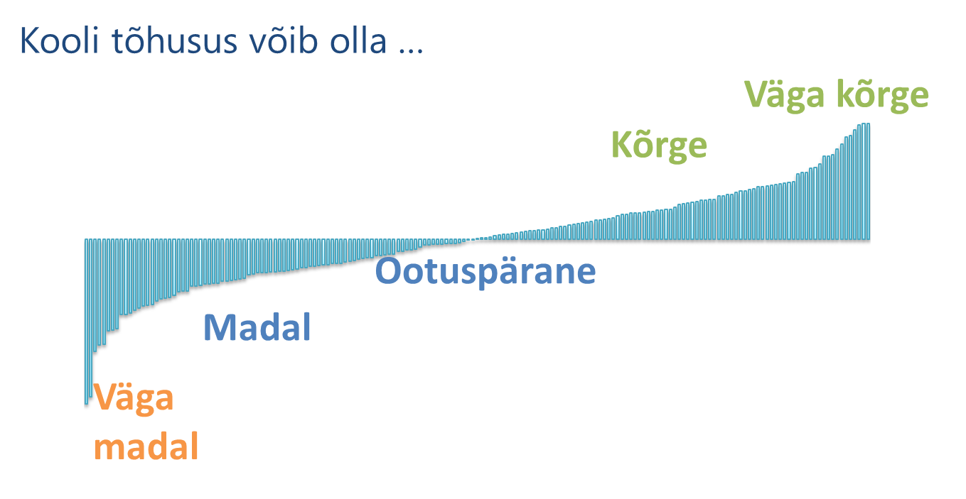
0
5
15
Tegelikult keskendume me ikka õpilasele

Slide 12
Viiene jaotus punktide -2, -1, 0, 1, 2 suhtes Gümnaasiumi panus. Ühikuks lisandväärtuse standardhälve, ~10p

Slide 13
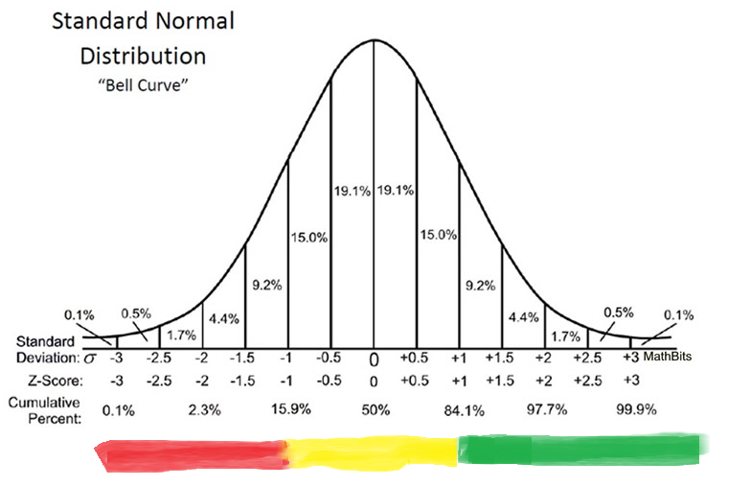
Kolmene jaotus nulli suhtes Gümnaasiumi panuse eristatavus. Kas usalduspiirkond saab nullile pihta? Kas on kohtukindlusega 0-st erinev?
Väikeste koolide efekt:
on kõik „keskmised“ ja
tulemuse tõstmiseks ei
õnnestu midagi ette võtta.
Suure kooli efekt – ei püsi nulli peal.
Meil on 5 õpilast koolis ja 3 aastat kooli eksisteerimist kooli statistikasse lisamise eelduseks.
Mujal riikides nõutakse 30 õpilast. Meil ei tuleks siis eriti palju koole sisse.

Slide 14
HaridusSILMas

Slide 15
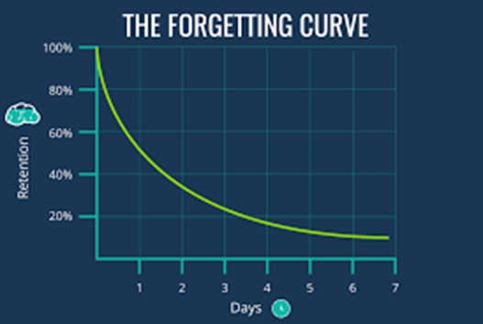
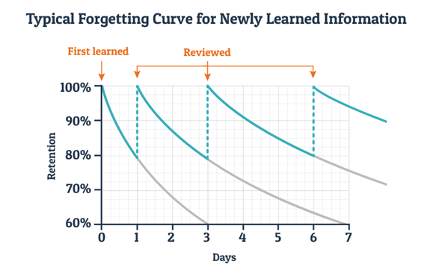
Õppimine
Õppimine on muutuste tekitamine pika aja mälus, mis kestavad üle poole aasta.
Jooksvate hinnete eest ei ole päris õige kokkuvõtvat hinnet panna, sest need on teadmised, mida mäletatakse vaid järgmine päev.

Slide 16
Testimine on tarkuse isa
fraas pärineb psühholoog Jaan Arult
lihtsalt materjali teistkordne üle lugemine ei ole nii kasulik nagu mingite lihtsamate ülesannete lahendamine, mis aktiveerib mõtlemist
võimekamad õpilased peaksid siis lahendama keerulisemaid ülesandeid

Slide 17
Mis juhtub, kui kõik lahendavad elulähedasi innovaatilisi ja motiveerivaid ülesandeid?

Slide 18
Rakendatuna andekatele
talent on Lääne kultuuris üle hinnatud, harjutamine alahinnatud,
ka keskpärane jõuab maailma tippu,
tähelepanu mõju on alahinnatud, mida tähelepanu ajus teeb,
kontrolli ise oma elu, enesekontroll,
unes toimub seoste kinnistamine,
räägi lugusid inimestest, et lastel jääks paremini meelde,
kõige efektiivsem õppimise viis on harjutusülesannetele kirjalik vastamine, mitte mõttes ega lihtsalt lugemine
teadlik harjutamine

Slide 19
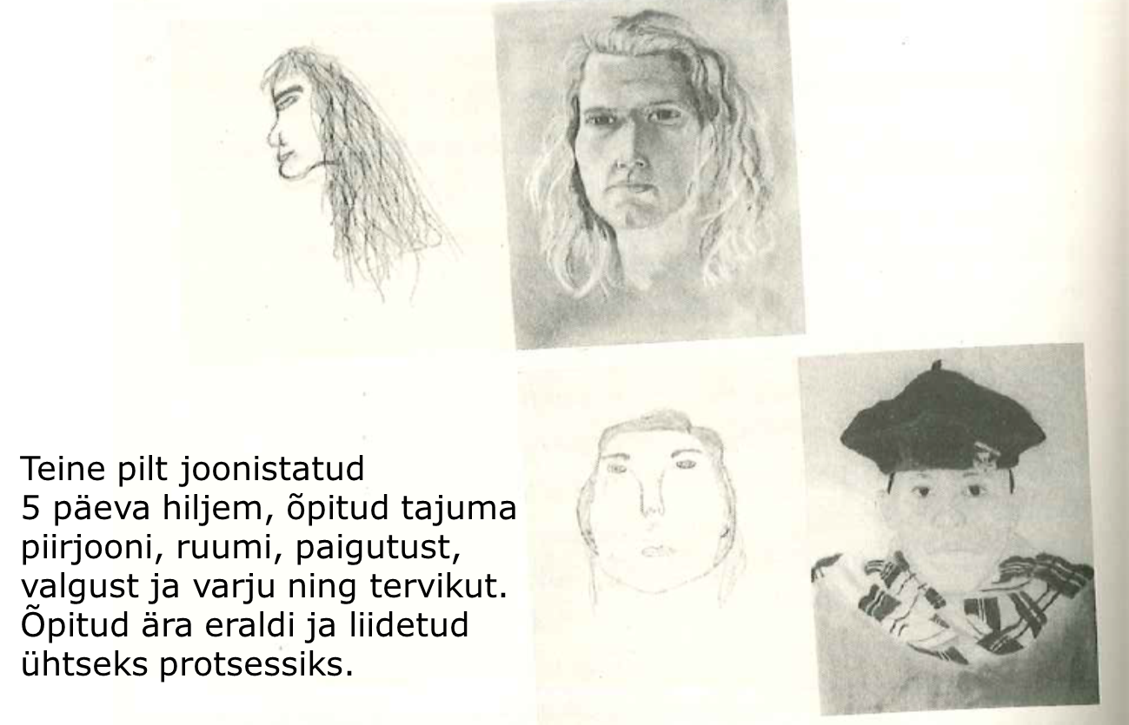
Kunstianne, autoportreed

Slide 20
Responsive teaching (kujundav hindamine) reaalse omandamise suhtes tundlik õpetamine
kõige viljakam on see hindamine mis toimub õppimise ajal, mitte pärast seda („formative assessment“, „responsive teaching“)
õpilased pole kunagi õppinud ära kõike seda, mis neile õpetatakse
head õpetajad kontrollivad intuitiivselt, kas klass tuleb järgi
õpetamist tuleks alustada sealt, kust õpilasel on ära kadunud arusaamine,
diagnostilised ülesanded on olukorra selgitamiseks
tehnoloogia õppe individualiseerimiseks
samas õpetaja korraldab koostööd

Slide 21
diagnostilised ülesanded
paar lihtsat ülesannet pärast uue osa läbivõtmist, et selgitada, kuidas jõudis õpilastele pärale – ca 5 minutit ja EIS’ist saab vaadata tulemuste visuaali ja tunniga edasi minna
võib teha enne uue osa läbivõtmist, et tuvastada vana osa meenutamise vajadust
hetkel on olemas vaid ülesandeid 5, 6 ja 7 klassile
otsime 9. klassi ülesannete kirjutajaid
kui Teie koolis on õpetajaid, kes sooviksid selliste ülesannete pakkumise eest euroraha saada, oleksime tänulikud

Slide 22
diagnostilised ülesanded
Raskete ülesannetega koormab töömälu üle ja ei jõua palju õppida või vana osa korrata. Seega sobivad lihtsamad tüüpi valikvastustega ja lühivastusega ülesanded
see on nagu me muutume paremateks korvpallimängijateks, kui me harjutame neid võtteid, milles me oleme nõrgad, mitte aga ei mängi lõputult
probleemide lahendamine ei muuda meid paremateks probleemide lahendajaks – olemas seda kinnitavad uuringud
diagnostilised ülesanded on ainealaste ettekujutuste loomiseks, kokkuvõtvad (kontekstipõhised reaalelulised ülesanded) aga ainealaste ettekujutuste olemasolu kontrollimiseks
Notes:
Huvitav on see, et just kontekstiga elulise sisuga probleemilahendusülesanded on eksamiks tuupimise ja drillimise ülesanded ja lihtsamad ülesanded on õppimise ülesanded (vähemalt nõrgematele õpilastele).

Slide 23
Enamasti tugineme sellele raamatule
sissejuhatuse on kirjutanud Dylan Wiliam, kujundava hindamise põhimõtte väljamõtleja – tänavu möödub 20 aastat, kuid on vähe põhjust tähistamiseks
tuginesid 240 uuringule tagasiside efektiivsuse kohta (Black ja Wiliam, „Inside the Black Box“)
nemad on ka kõige rohkem analüüsinud, miks kujundav hindamine pole alati efekti andnud

Slide 24
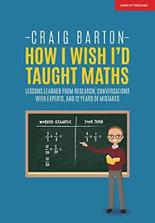
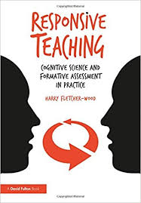
Palju uusi raamatuid (inglise keelsed raamatud õilistavad meid)
Institute for Teaching, thinking: https://ift.education/thinking/
https://improvingteaching.co.uk/?utm_expid=75733553-9.gObzjOS4TVuZdDEmz689TQ.0

Slide 25
Vahekokkuvõte
Igasugune tulemuslik õppimine peab sisaldama ka vana osa kordamist.
Kuid mitte mehhaanilist ülelugemist vaid pigem mingite lihtsamate ülesannete lahendamise vormis
Raskete ülesannetega koormab töömälu üle ja ei jõua palju korrata.
Ehkki harjutada tuleb ka mingil määral eksami tüüpi ülesandeid, vastasel juhul eksamid ei ole valiidsed, sest õppekava omandanud õpilased ei ole ülesannetega kohanenud.
Kui õpitakse ainult eksamiks ja mitte õppekava, ka siis ei ole eksamid valiidsed.
Kui õpilastel on head kontseptuaalsed oskused, siis suudavad nad lahendada ülesandeid, mida pole harjutatud.

Slide 26
Kokkuvõttev hindamine
on õppimise tulemuslikkusele tähenduse omistamine, mis on laiemalt arusaadav
Kokkuvõtvaks hindamiseks tuleb kasutada eraldi formaalseid teste, mitte aga panna töö eest klassis koondhinnet, tuleneb õppimise mõistest
Ülesannetena kasutatakse keerukamaid essee tüüpi ülesandeid, mis on võimelised katma suurema hulga õppekavast.

Slide 27
Kujundav hindamine
„responsive teaching“, õpetaja poolt tagasiside otsimine ja selle põhjal otsustamine, mida teha edasi või täiendava tagasiside otsimine.
Õpetajad vahepeal ei pane tähele, kui raske on õpilastel mõnedest asjadest aru saada.
Lisandväärtuse arvutamise tulemuste ja igasuguste tasemetega võrdluse raporteerimine on kokkuvõttev hindamine.
Niipea kui hakatakse tagasisidet mingile skaalale panema ja mingi tähisega/lävendiga sellel võrdlema, mis on saavutatud ja mis on puudu, muutub see kokkuvõtvaks hindamiseks ja ei täida enam kujundavale hindamisele pandud õpetaja informeerimise ülesannet, mida teha edasi.
kokkuvõtva hindamise suuline tagasiside ei ole kujundav hindamine

Slide 28
Kujundav hindamine (jätk)
Sõnalise tagasiside kirjutamine igale õpilasele ei ole efektiivne, efektiivsem võib olla vigade kogu klassi ees arutamine.
Inglise algklassi õpetajad hindavad seoses sõnalise tagasiside andmise kohustusega e-koolis õpilaste töid 5 tunni asemel 10 tundi nädalas ning tulemuslikkus ei kasva proportsionaalselt sellega.
Kodutöödes märkida ainult neid vigu, mis on seotud õpitavaga (Oxfordi ülikooli eeluuringu soovitus kodutööde hindamise alal, no forensic marking, ei teosta kohtuekspertiisi))
Kokkuvõtvad ülesanded ei sobi alati kujundavate järelduste tegemiseks.

Slide 29
Diagnostilised ülesanded
et õpetaja saaks langetada käigult kiireid otsuseid, mida ma järgmisena teen.
75% õpilastest teevad samu vigu
kuid erinevatel põhjustel
Ühe-sammulised lihtsad kiiresti lahendatavad ülesanded, kas lühivastusega või valikvastustega.
Peibutusvastused võimaldavad kiiresti tuvastada eksiarvamuste tüüpe.
Valikvastustega ülesandeid saavad ka pinginaabrid kontrollida ja see ei vaja õpetajal üle käimist.
Küsida saab ka asju, mida õpilased pole veel õppinud ja tagajärjena panevad õpilased rohkem tähele, kui see õppimisel ette tuleb.
Diagnostilised ülesanded võivad anda õpetajale ka võimaluse vastata küsimustele,
kuidas ma tunnijaotuskava üles ehitan,
kuidas ma konkreetse tunni üles ehitan,
millist tegevust ma pakun erinevatele lastele.
kas ma süvendan või lähen edasi.
kas ma näen, kus õpilased omadega on.
Õpilase tasemel toimuvad tulemustes fluktuatsioonid, sest sõltub, kuivõrd on õpilane sellel päeval vormis, klassi tasemel on fluktuatsioone vähem.
Ülesannete lahendamine on viljakas kordamise viis.

Slide 30
Diagnostiliste ülesannete pakett
Sisaldab ülesandeid küsimuste suhtes, mida on just klassis käsitletud või vana osa kordamise kohta.
Õpetaja jagab paketis olevaid ülesandeid tundidesse laiali tunnijaotuskava alusel või määrab kodutöödeks.
Diagnostilised ülesanded võivad valede vastuste puhul sisaldada viiteid õppematerjalidele (ülesannetele), mida korrata.
EIS peaks võimaldama õpetajal seda mugavasti teha

Slide 31
Progressioonide (õpijärgnevuste) mudel
Õpetamine ei tohi õpilast kognitiivselt üle koormata vaid peab olema jagatud mõistlikeks sammudeks, algama kõige põhilisemast ja kordama, et asjad jääksid meelde või muutuksid automaatseteks.
osadeks jagatud komplekssem oskus – lõppeesmärk on asendatud rea vahe-eesmärkidega, mida järjest täidetakse. Sisuliselt Pestalozzi idee (1800).
Kujundava hindamise struktuur peab peegeldama õpetamise struktuuri.
Juhendaja peab välja pakkuma rea tegevusi, mis hetkeolukorrast soovitud seisu viivad.
Tehnoloogia võimaldab progressioonide mudelit täiustada.

Slide 32
Kriitilise hindamise ja probleemilahenduse hindamine
Oskuste „analüüs“, „kriitiline hindamine“ ja „probleemide lahendamine“ ülekantavuse suhtes ühelt alalt teisele ollakse kriitilised ning siis tuginetakse metauuringule
„Why Minimal Guidance During Instruction Does Not Work: An Analysis of the Failure of Constructivist, Discovery, Problem-Based, Experiential, and Inquiry-Based Teaching“ – Paul A. Kirschner jt. (andekate puhul vastupidi)
Kriitiliseks hindamiseks ja probleemide lahendamiseks peab kõigepealt omama häid valdkondlikke teadmisi, mitte aga tooma seda üle mingist teisest valdkonnast või õpetama seda nagu diskreetset oskust, sõltumata valdkondlikest teadmistest (B. Bloomi järgi on „analüüs“ oskamise tase, mitte 21. sajandi oskus).
Probleemide lahendamisel saab pika aja mälust lõputult laenata, seega on vaja valdkondlikke mentaalseid mudeleid (pika aja töömälu).
Põhimõistete ja seoste õppimine nii, et neid ka hiljem kaua mäletatakse, nõuab õppimisel nendele keskendumist, mitte probleemi lahendamise käigus sellega tegelemist (ehkki sobib tugevamatele õpilastele, näit. Wolframi projekti tulemused).
Rohkem matemaatika probleeme lahendades me ei muutu paremateks probleemilahendajateks

Slide 33
Otsene juhendamine -Direct Instruction
Tõenduspõhiselt on otsene juhendamine (Direct Instruction) edukam nende oskuste puhul, mis eeldavad komplekssete oskuste omandamist.
Suured eesmärgid asendatakse rea väiksemate saavutatavate eesmärkidega.
Nende väiksemate eesmärkide saavutamise jälgimine nõuab teistsuguseid ülesandeid kui kokkuvõtvates testides.
Ei nõua autentseid ülesandeid, vaid pigem alaoskuse harjutamist ja automaatsuse saavutamist nendes.
DI on lühidalt õpieesmärkide ja edukriteeriumide arusaadavaks tegemine, õpitava oskuse demonstreerimine õpilastele, arusaamise hindamine ja vajadusel uuesti õpetamine (Hattie).

Slide 34
Teadliku harjutamise meetod (Deliberate practice), Anders Ericsson „TIPP“
Eesmärgid (komplekssed oskused) jagatakse saavutatavateks alaeesmärkideks (nagu soovitas Pestalozzi aastal 1800),
need moodustavad õpijärgnevuse, diagnostilised ülesanded kasutusel siin
fokuseerutakse olulisele, põhimõistetele, põhiseostele, töötamispõhimõtetele
vahe-eesmärkide saavutamiseks tehakse harjutusi, mis võivad olla väga erinevad sellest praktikast, millega tuleb kokku puutuda, kui lõplikku oskust praktiseeritakse.
arendatakse tegevuse meisterlikkust ja automaatsust, ettekujutuste filigraansust, väljaspool oma mugavustsooni.
muudetakse ainealaste ettekujutuste süsteemi protseduuriliste oskuste harjutamise käigus efektiivsemaks (kängitakse ettekujutusi),
õpetaja on ainuke ekspert klassis õpetamise küsimuses, kes otsustab, mida teha järgmiselt (selles mõttes on see õpetajakeskne lähenemine)

Slide 35
Tagasiside spetsiifilisus (tasemekirjeldused)
Kui anda komödiandile tagasiside, et „ole naljakam“, siis on sellest vähe kasu
Tihti on õpetajate tagasiside küll õige, kuid õpilased ei oska sellega midagi peale hakata (1/3 kahjulikust tagasisidest)
Nendes puudub konkreetsus, nad ei käsitle, mis põhjustas konkreetset saavutust.
Need võivad olla head kogu töö hindamiseks, mitte selle üksikute komponentide hindamiseks.
Kui tunni lõpus vastavad kõik õpilased küsimustele õigesti, ei järeldu sellest, et sellega ei peaks enam tegelema.
Samas on hinnangud halb alus ka kokkuvõtvale hindamisele (kognitiivse nihke ja stereotüüpide tõttu).
Alison Wolf Kings College Londonist väidab, et tasemekirjeldusi pole põhimõtteliselt võimalik nii kirja panna, et need oleksid hindamisel üheselt tõlgendatavad. Pigem kasutada iga osa lõpus spetsiifilisi ülesandeid. Paarikaupa hindamise meetod.

Slide 36
Barbara Oakley
aitab ka neid, kes ei tunne ennast olevat matemaatikas andekad
väga populaarse õppima õppimise MOOCi autor, mõeldud üliõpilastele
fokuseeritud ja difuusne mõtlemine vaheldumisi, näiteks 15+5 minutit, POMIDORO meetod
ajas hajutatud kordamine, „et segu kivide vahel kuivaks“
meenutada püüdmine on kasulikum kui ülelugemine
pühendada aega nii palju kui kulub, mitte planeerida eesmärke (protsess, mitte tulem)
segajate ja rööprähklemise vältimine

Slide 37
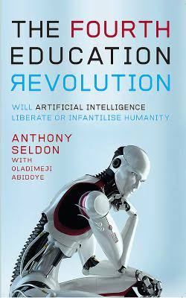
Neljas яevolutsioon hariduses ja kunstlik intellekt
Kas Gardneri multiintelligentsus või Ericssoni pühendumine ja kunstlik intellekt
tunnistab hiljem TES’is, et Angela Lee Duckworthil võib õigus olla, kes räägib visaduse (püsivuse ja kirglikkuse) olulisusest – tahte tugevusest,
empaatia, kaastunne, kena olek, suuremeelsus, tänutunne – südame tugevus (M. Seligman)
uudishimu, loomingulisus, intellektuaalne alandlikkus – mõistuse tugevus

Slide 38
Paradigmade muutus
I maailmasõja ajal tekkis vajadus IQ indeksi kasutamiseks
protestina sellele Gardneri multiintelligentsuse teooria, EQ, SQ, spiritual Q, … mitmekülgselt arenenud inimene
protestina sellele ja enesehinnangu ületähtsustamisele Carol Dwecki juurdekasvuuskumus. Mitte palju igasuguseid intelligentsusi vaid õppimise ajal juurdekasv konkreetses võimekuses, mida läheb kõige rohkem vaja
ka Anders Ericssoni järgi meistrid ei ole universaalid, mingist hetkest spetsialiseerunud väga kitsalt
Angela Lee Duckworth – üldpädevustest kõige tähtsamad visadus ja enesekontroll pika aja eesmärkide saavutamiseks
Martin Seligman – optimism on õpitav ja õnnelikud inimesed jõuavad kaugemale
mis osas iseloomu saab õppida või modelleerida ja mis osas mitte

Slide 39
Multiintelligentsus, Howard Gardner
muusikalis-rütmiline
visuaal-ruumiline
verbaal-lingvistiline
loogilis-matemaatiline
kehalis-kinesteetiline
interpersonaalne (enesetunnetamisintelligentsus)
intrapersonaalne (suhtlemisintelligentsus)
naturalistlik – tundlikkus maailma esemete ja nähtuste suhtes
eksistentsiaalne
moraalne
Kas siis kõiki neid mitte õpetada?

Slide 40
Haritus ja haridus
Hariduse ja õppimise vahe võtab Seldon kokku: Education is what society does to you, learning is what you do for yourself.
Kas Anders Ericssoni meisterlikkuse uuringud räägivad pigem hariduse kasuks?
Barbara Oakley, kes leiab, et ka elukutse vahetamine võib mõnikord tuua teisele alale väärtuslikku sealt muidu puuduvat ekspertiisi, kuid toetab üldiselt A. Ericssoni seisukohti, kuid väidab ometi, et liigne kitsus põhikoolis võib tekitada hiljem kimbatusi mingil väga kitsal alal edukaks toimetamiseks.
Daniel Willingham („Kas eksperte võib uskuda?“) väidab, et kui muu ala inimesed tulevad haridusse, siis nende muu ala kogemuste suhtes ei ole keskkond eriti vastuvõtlik.
Miia Rannikmäe uuring õpilaste kognitiivse arengu kohta gümnaasiumis leidis, et see ei kasva. Õpetatakse palju, kuid ei minda sügavuti.Õpilased küll teavad gümnaasiumi lõpus rohkem, kuid pole targemad.
Lao Tse: paljuteadja pole tark.

Slide 41
Kunstlik intellekt
AI suudab tuvastada kõnet ning tuvastada näoilmeid juba praegu.
Seega saab AI panna õpilasi jälgima ja analüüsima (õppimist dokumenteerima) ning õpetajale nõu andma, mida mingi õpilasega ette võtta (ehk ka õpetama).
AI suudaks erapooletult õpilasi hinnata, väsimatult koduseid töid parandada, pakkuda igale õpilasele igal hommikul välja esitlusloendi (playlist) tegevustest, millest koos õpetajaga midagi välja valitakse.

Slide 42
Kunstlik intellekt
AI suudaks täita e-kooli ja vähendada bürokratlikku koormat. Seega jääb õpetajatel rohkem aega otseseks tegelemiseks õpilastega (sotsiaal-emotsionaalsete oskuste õpetamiseks - A. Seldon)
AI suudab suhelda lapsevanematega.
AI suudab tuvastada emotsioone ning kasutada seda õpikoormuse optimeerimiseks.
Hiinas kasutatakse ka korra hoidmiseks klassis, sest suudab korraga kõiki õpilasi jälgida ja vastavalt reageerida.
Abiõpetajate asemel saaks kasutada chatbot’e. Eriti Aafrikas, kus õpetajaid ei jätku. Õpilane saab chatbot’ilt küsida kodus õpiabi. Etoni parimad õpetajad kõigile!

Slide 43
Neli ajastut hariduses
I
Vanematelt õppimine suguharus,
II
Pärast jääaega tihedam koostöö, linnade teke ja koos sellega seadused, haldus ja kaubandus tekitas vajaduse kirjaliku kultuuri vastu ja selle õpetamise, raamatute kirjutamine käsitsi.
III
Tööstuslik ajastu vajas koolitatud tööväge, trükiti raamatuid.
IV
AI ja robootika muudavad kooli võimalusi ja eesmärke. Kõikidele ühesuguste standardite asemel individuaalsed trajektoorid.

Slide 44
Seldoni ideed
Üks-ühele õpetamine on väga efektiivne ning vabaneva aja arvelt saab õpetada sotsiaal-emotsionaalseid oskusi.
Seldon suhtub tõsiselt Gardneri multiintelligentsuse teooriasse, kuid Inglismaal teatakse veel 2008 aastast pärinevat Wellingtoni kolledžis välja töötatud intelligentsuse jaotust ehk kaheksat talenti (aptituudi):
loogilist ja lingvistilist,
personaalset ja sotsiaalset,
kultuurilis/loomingulist ja füüsilist,
vaimset (spirituaalset) ja moraalset.
Seldon oli Wellingoni kolledži rektor.

Slide 45
altSchool
Kool miljardäride lastele Stanfordis.
Aluseks stardikapital 100m$ (crowdsourcing).
Jälgib õpilaste õppimist ja pakub välja igale õpilasele esindusloendi (playlisti), mida teha, mille alusel õpetaja grupeerib õpilasi ja korraldab koostööd.
Keegi harjutab midagi iseseisvalt, keegi teistega koos väikestes gruppides, keegi peab nõu õpetajaga.
Ühes kõrvalklassis programmeerijad kohandavad kasutajaliidest.
Süsteem õpib oma kogemustest ja muutub järjest efektiivsemaks.
Süsteemi esmakordne käivitamine on kulukas, kuid kopeerimine suhteliselt odav.

Slide 46
The School to One (SO1)
Käigus alates 2009 New Yorgis 6 koolis.
Tähelepanu on sellel, kui kaua on õppinud, mitte kui palju on õppinud.
Eeltestidega tuvastatakse õpilaste varasemad teadmised ja eelistatavad õpiviisid ning ehitatakse sellele üles iga õpilase õppimine.
On loodud 1100 õpimoodulit, et valida nende hulgast algoritmi ja õpetaja abiga sobivad

Slide 47
Summit public schools
Personaliseeritud õppekeskkond (PLP),
Zukerberg toetab 30 arendajast meeskonnaga,
Hetkel üle 100 kooli, kuid on plaanis laiendada lähema ajal üle 1000.
Mõeldud vaesematele lastele, põhineb ulatuslikult õpilaste autonoomsele motivatsioonile ja arendab visadust ja enesekontrolli.
Õpilased õpivad oma tempos (ometi analüüsitakse õppimist) ja lõpuks on test.
Mitte õppimise ajal arutatakse õppimist õpetajaga.
Viib ümberpööratud klassiruumi järgmisele tasemele.

Slide 48
Khan Lab Schools
Klassid ei ole moodustatud vanusepõhiselt vaid
koostöölise iseseisvuse taseme järgi. Nn.
täidesaatvate funktsioonide arengu taseme järgi.
Õpetamisel pööratakse palju tähelepanu konteksti olemasolule. Nii reaalsele, virtuaalsele kui liitreaalsuse kontekstile.
Pool ajast on projektõpe. Kõik projektid on interdistsiplinaarsed. Lahendatakse reaalse elu probleeme ja arendadakse sealjuures iseloomu.
Kõikidelt õpilastelt oodatakse sama meisterlikkust. Õpiaeg võib olla õpilaseti erinev.
Kasutatakse diagnostilisi teste, et tuvastada õpilase õpistiili ja valdamise taset.

Slide 49
Sana Labs
Rootslaste tehisintellekti ettevõte. Tegeleb
e-kursuste isikupärastamisega – leiab igale
õpilasele optimaalse õppimistee.
Saab kasutada täiendava kihina suvalise e-testimise pangale või õppimiseks mõeldud mängule. Esitab küsimusi ja pakub selgitusi ning optimeerib õpilase õpiteed reaalajas.
Süsteem on võimeline ennustama, milliseid grammatikavigu teeb õpilane, analüüsides tema varasemat õppeprotsessi.

Slide 50
Riverbend School Indias
Peatähelepanu õnnelikkusel, kuid ka tulemused on olulised. Selle aasta lõpus hakatakse alles ehitama ja tuleval või ületuleval aastal saab valmis.

Slide 51
”One Laptop Per Child”
Etioopias visati lennukilt päikesepatarei toitega läpakaid alla, milles olid eelinstalleeritud programmid lugema, kirjutama ja arvutama õppimiseks .
Nelja minuti pärast pani esimene laps arvuti tööle.
5 päeva pärast kasutati 47 äppi lapse kohta päevas,
kahe nädala pärast hakkasid lapsed laulma tähestiku õppimise laule.
5 kuu pärast häkkisid Androidi.

Slide 52
Viis piirangut, mis AI kasutamisega ületatakse (Anthony Seldoni järgi)
1) sotsiaalse mobiilsuse vähesus (AI kasutamisel õpetab igat õpilast Etoni parim õpetaja ja ei tee mööndusi õpilase sotsiaalse staatusega arvestades)
2) paindlik edenemine (AI kasutamisel edeneb igaüks oma tempos)
3) õpetajad on administratiivse tööga üle koormatud (AI täidab paberid ja annab aru)
4) suured klassid ei võimalda õpetamise personaliseerimist (AI suhtleb igaühega eraldi kogu aja sõltumata klassi suurusest)
5) kõik saavad sama õpetust (võimalik diferentseerida).
individualiseerimine + diferentseerimine =personaliseerimine

Slide 53
Rahuloluks on vaja oma tegevust mõtestada
Socrates on populaarne
ainult mõtestatud elu on väärt elamist
ole ettevaatlik hõivatud elu viljatusega
Kui me mõtestame oma tegevust, siis toob see rohkem rahulolu nii õpetajate kui ka õpilaste puhul (TLÜ Inga Grinbergi uuring)
Õpetajate silmasära koolis ei sõltu ei õpetaja vanusest, staažist, palganumbrist ega ka kooli suurusest, kus ta töötab
Õpetaja subjektiivset heaolu (rõõm oma tööst, kooli kui tööpaiga väärtustamine) ennustavad/mõjutavad kõige tugevamalt töö tähenduslikkuse tajumine (tajun toimetamiste mõtet ja tähendust), oma mõjukuse tajumine (minu arvamust võetakse tõsiselt) ning töö koostöises ja uuendustele aldis kooliperes (Mati Heidmets)

Slide 54
Tõenduspõhise pedagoogika lehekülgi
Education Endowment Foundation Toolkit https://educationendowmentfoundation.org.uk/evidence-summaries/teaching-learning-toolkit/
Chartered College of Teaching blogid https://chartered.college/category/blog
Institute of Effective Education, uudiskiri http://www.beib.org.uk/
Hattie edetabeli viimane versioon https://visible-learning.org/nvd3/visualize/hattie-ranking-interactive-2009-2011-2015.html

Slide 55
^{Küsimused?}

